Slide 1

KHỞI ĐỘNG

Slide 2

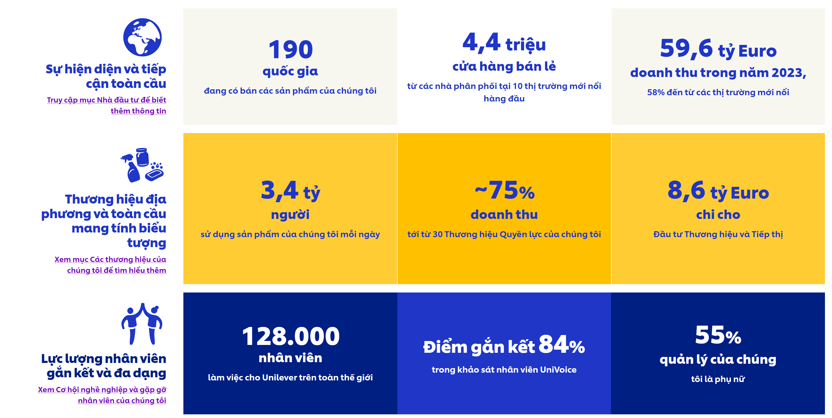
Unilever là một công ty đa quốc gia của Anh chuyên sản xuất các mặt hàng tiêu dùng như mĩ phẩm, hóa chất giặt tẩy, kem đánh răng, dầu gội, thực phẩm.

Slide 3











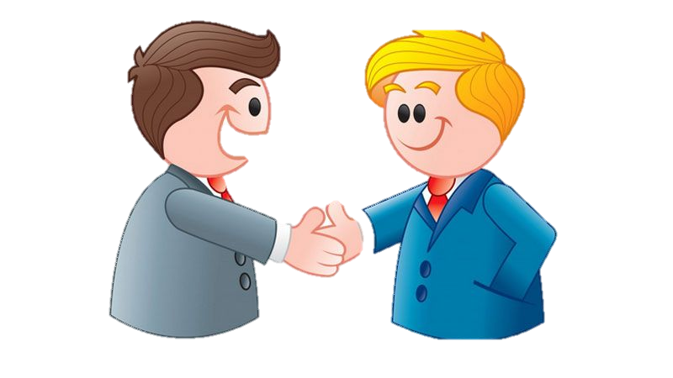
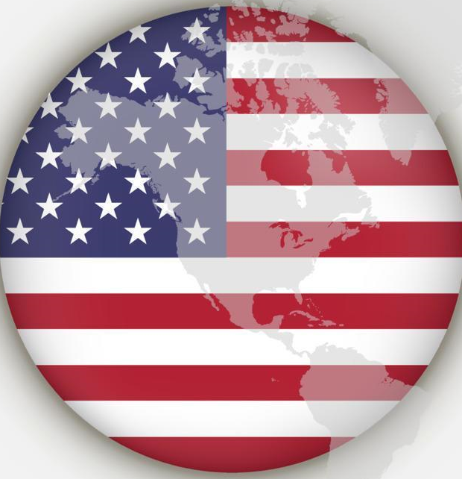



BÀI 3
TRẬT TỰ THẾ GIỚI
SAU CHIẾN TRANH LẠNH (TIẾT 2)

Slide 4


Quý thầy cô có nhu cầu về các bài giảng PowerPoint và giáo án word lịch sử từ khối 6-12.
Vui lòng liên hệ số điện thoại 0981457911 (cũng là số Zalo).
Ngoài ra còn hỗ trợ về SKKN, biện pháp thi GVG và thao giảng, chuyên đề.
Page: https://www.facebook.com/groups/baigianglichsu
BÀI 3: TRẬT TỰ THẾ GIỚI SAU CHIẾN TRANH LẠNH
1. Xu thế đa cực trong quan hệ quốc tế
a. Khái niệm đa cực
Hãy phân biệt trật tự đơn cực với trật tự đa cực.

Slide 5
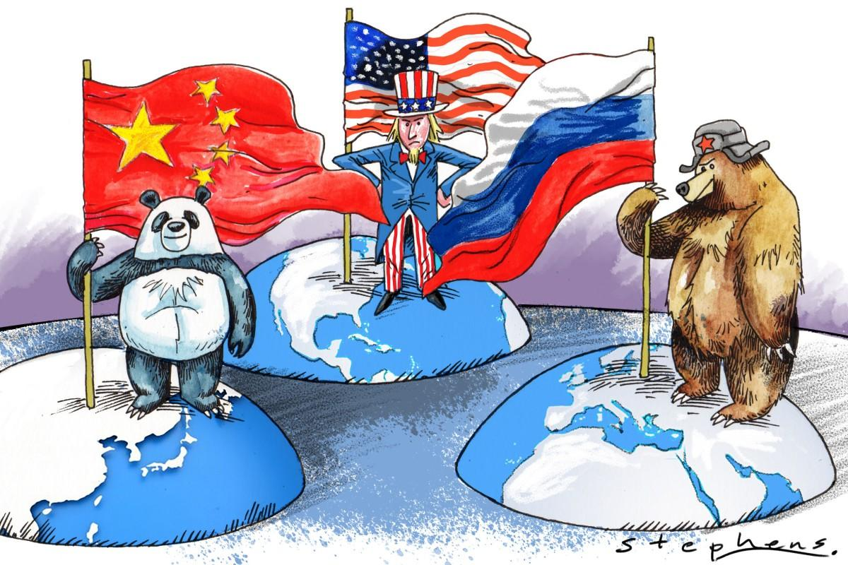
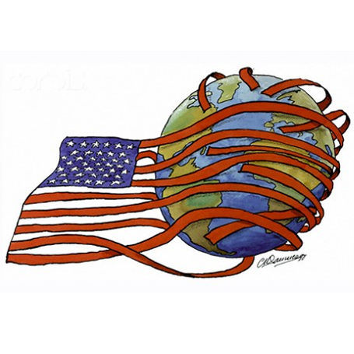
Quý thầy cô có nhu cầu về các bài giảng PowerPoint và giáo án word lịch sử từ khối 6-12.
Vui lòng liên hệ số điện thoại 0981457911 (cũng là số Zalo).
Ngoài ra còn hỗ trợ về SKKN, biện pháp thi GVG và thao giảng, chuyên đề.
Page: https://www.facebook.com/groups/baigianglichsu
BÀI 3: TRẬT TỰ THẾ GIỚI SAU CHIẾN TRANH LẠNH
Trật tự đơn cực thuật ngữ dùng để chỉ một trật tự thế giới mà ở đó chỉ có duy nhất một chủ thể có khả năng áp đảo cũng như chi phối sự phát triển của thế giới.
Trật tự đa cực là thuật ngữ dùng để chỉ một trật tự thế giới có sự tham gia của nhiều nước, nhiều trung tâm, trong đó không một chủ thể nào áp đảo cũng như chi phối sự phát triển của thế giới.

Slide 6
Quý thầy cô có nhu cầu về các bài giảng PowerPoint và giáo án word lịch sử từ khối 6-12.
Vui lòng liên hệ số điện thoại 0981457911 (cũng là số Zalo).
Ngoài ra còn hỗ trợ về SKKN, biện pháp thi GVG và thao giảng, chuyên đề.
Page: https://www.facebook.com/groups/baigianglichsu
BÀI 3: TRẬT TỰ THẾ GIỚI SAU CHIẾN TRANH LẠNH
1. Xu thế đa cực trong quan hệ quốc tế
a. Khái niệm đa cực
Đa cực là khái niệm chỉ trạng thái địa-chính trị toàn cầu với nhiều trung tâm quyền lực chi phối. Trong trật tự đa cực, không có 1 trung tâm quyền lực thống trị , thay vào đó nhiều quốc gia, khu vực tạo ra thế cân bằng về kinh tế, chính trị , quân sự toàn cầu

Slide 7

Quý thầy cô có nhu cầu về các bài giảng PowerPoint và giáo án word lịch sử từ khối 6-12.
Vui lòng liên hệ số điện thoại 0981457911 (cũng là số Zalo).
Ngoài ra còn hỗ trợ về SKKN, biện pháp thi GVG và thao giảng, chuyên đề.
Page: https://www.facebook.com/groups/baigianglichsu
BÀI 3: TRẬT TỰ THẾ GIỚI SAU CHIẾN TRANH LẠNH
2. Xu thế đa cực trong quan hệ quốc tế
a. Khái niệm đa cực
b. Xu thế đa cực
Lớp chia thành 4 nhóm hoàn thành nhiệm vụ học tập sau

Slide 8
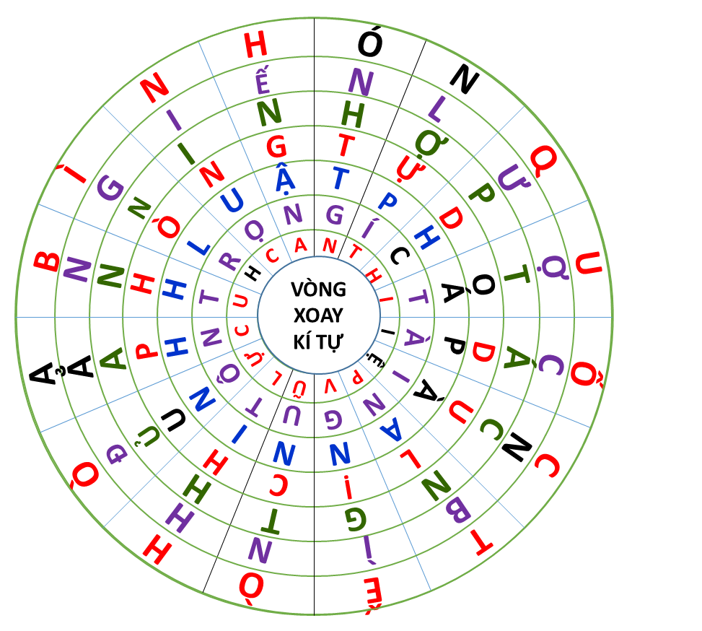

Quý thầy cô có nhu cầu về các bài giảng PowerPoint và giáo án word lịch sử từ khối 6-12.
Vui lòng liên hệ số điện thoại 0981457911 (cũng là số Zalo).
Ngoài ra còn hỗ trợ về SKKN, biện pháp thi GVG và thao giảng, chuyên đề.
Page: https://www.facebook.com/groups/baigianglichsu
BÀI 3: TRẬT TỰ THẾ GIỚI SAU CHIẾN TRANH LẠNH
2. Xu thế đa cực trong quan hệ quốc tế
a. Khái niệm đa cực
b. Xu thế đa cực
Vòng xoay kí tự
HOẠT ĐỘNG NHÓM:
Tìm từ khóa về biểu hiện của các xu hướng đa cực trong quan hệ quốc tế
Nhiệm vụ 1. Dựa vào vòng xoay kí tự tìm các từ khoá nói về các xu thế đa cực
Nhiệm vụ 2: Sắp xếp các từ khoá vào các lĩnh vực tương ứng các xu hướng đa cực trong quan hệ quốc tế

Slide 9

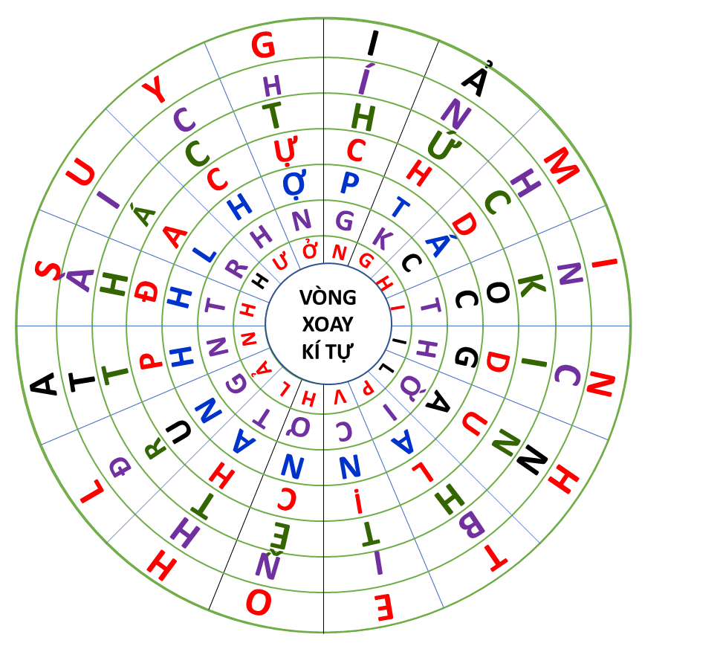
Nhiệm vụ 1. Dựa vào vòng xoay kí tự tìm các từ khoá nói các xu hướng đa cực trong quan hệ quốc tế sau chiến tranh lạnh
PHIẾU HỌC TẬP
STT | Từ khóa | STT | Từ khóa
1 |  | 5
2 |  | 6
3 |  | 7
4 |  | 8

Slide 10
Nhiệm vụ 1. Dựa vào vòng xoay kí tự tìm các từ khoá nói các xu hướng đa cực trong quan hệ quốc tế sau chiến tranh lạnh
STT | Từ khóa | STT | Từ khóa
1 | Suy giảm | 5 | Thời cơ
2 | Kinh tế | 6 | Ảnh hưởng
3 | Tài chính | 7 | Hợp tác
4 | Đa cực | 8 | Thách thức

Slide 11
Nhiệm vụ 2: Sắp xếp các từ khoá vào các lĩnh vực tương ứng các xu hướng đa cực trong quan hệ quốc tế
STT | Từ khóa | STT | Từ khóa
1 | Suy giảm | 5 | Thời cơ
2 | Kinh tế | 6 | Ảnh hưởng
3 | Tài chính | 7 | Hợp tác
4 | Đa cực | 8 | Thách thức
Mục | CÁC XU HƯỚNG ĐA CỰC
Biểu hiện | - Mỹ bị..….(1)……sức mạnh tương đối trong tương quan so sánh với các cường quốc khác. Các trung tâm quyền lực ngày càng vươn lên, khẳng định sức mạnh về….(2)……, quân sự, chính trị đối với thế giới. - Vai trò của các trung tâm, tổ chức kinh tế, ….(3)……quốc tế và khu vực ngày càng lớn. - Bên cạnh đó, hoạt động của các công ty xuyên quốc gia cũng có ….(4)……, ngày càng lớn trong các ngành, các lĩnh vực của nền kinh tế thế giới. - Trong một thế giới ….(5)……, các quốc gia vừa cạnh tranh vừa….(6)……, nhằm vươn lên và khẳng định vị thế của mình. Xu thế đa cực đem lại những ….(7)……, lớn nhưng cũng tạo ra không ít…...(8)…….., cho các nước.

Slide 12
MỤC | CÁC XU HƯỚNG ĐA CỰC
Biểu hiện | - Mỹ bị..….(1)……sức mạnh tương đối trong tương quan so sánh với các cường quốc khác. Các trung tâm quyền lực ngày càng vươn lên, khẳng định sức mạnh về….(2)……, quân sự, chính trị đối với thế giới. - Vai trò của các trung tâm, tổ chức kinh tế, ….(3)……quốc tế và khu vực ngày càng lớn. - Bên cạnh đó, hoạt động của các công ty xuyên quốc gia cũng có ….(4)……, ngày càng lớn trong các ngành, các lĩnh vực của nền kinh tế thế giới. - Trong một thế giới ….(5)……, các quốc gia vừa cạnh tranh vừa….(6)……, nhằm vươn lên và khẳng định vị thế của mình. Xu thế đa cực đem lại những ….(7)……, lớn nhưng cũng tạo ra không ít…...(8)…….., cho các nước.
STT | Từ khóa
1 | Suy giảm
2 | Đa cực
3 | Tài chính
4 | Kinh tế
5 | Thời cơ
6 | Ảnh hưởng
7 | Hợp tác
8 | Thách thức
Suy giảm
kinh tế
Tài chính
Ảnh hưởng
đa cực
hợp tác
thời cơ
thách thức

Slide 13

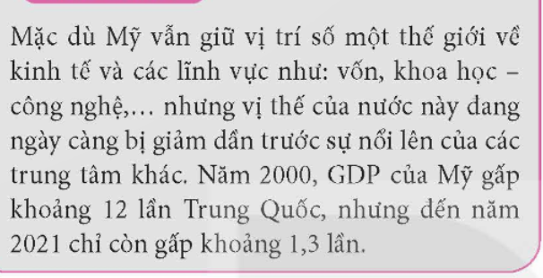
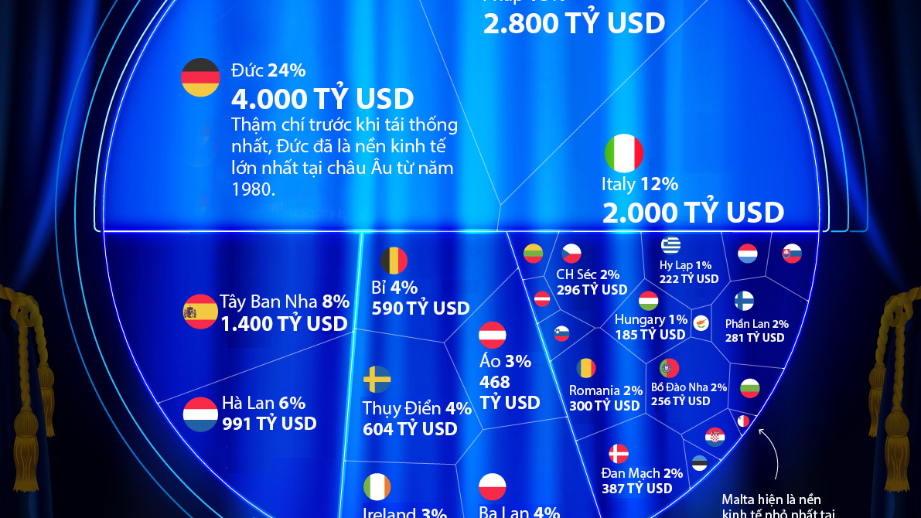
Mỹ bị suy giảm sức mạnh tương đối trong tương quan so sánh với các cường quốc khác.

Slide 14


Slide 15
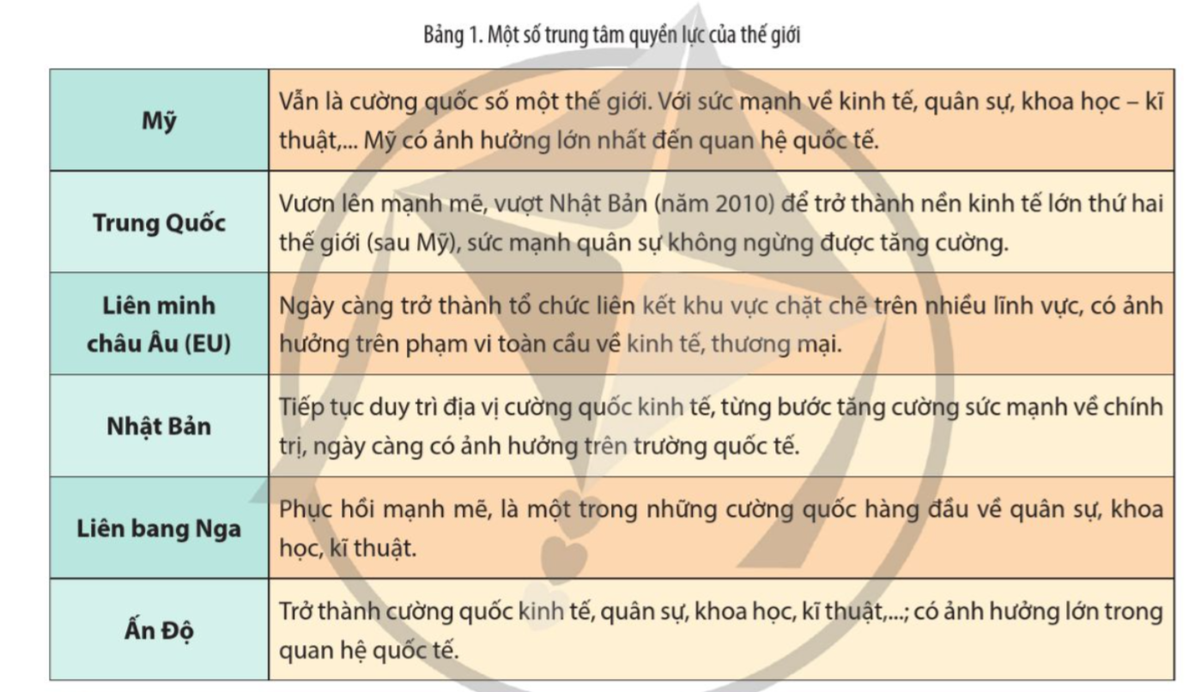
Các trung tâm quyền lực ngày càng vươn lên, khẳng định sức mạnh về kinh tế, quân sự, chính trị đối với thế giới.

Slide 16
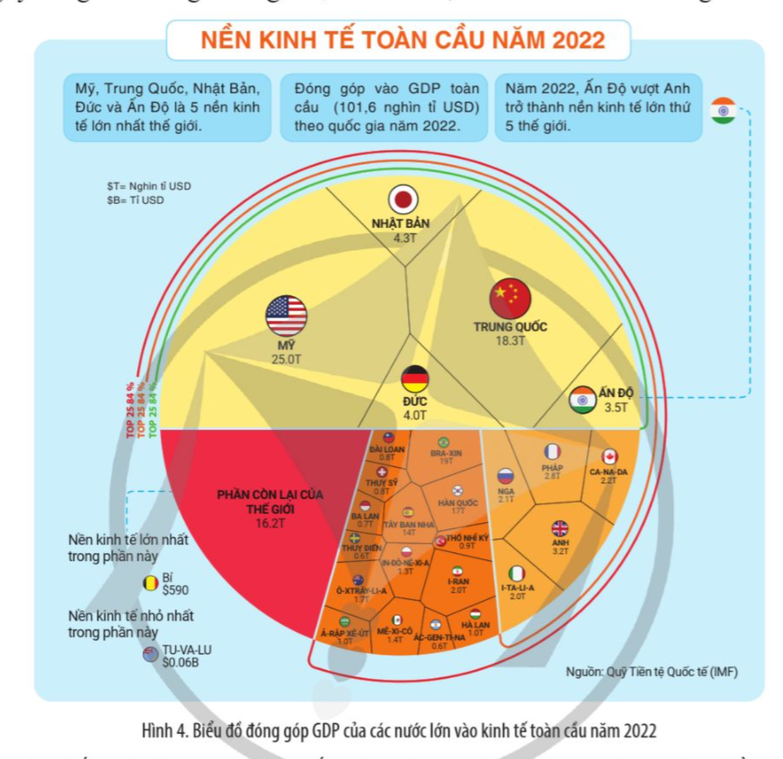
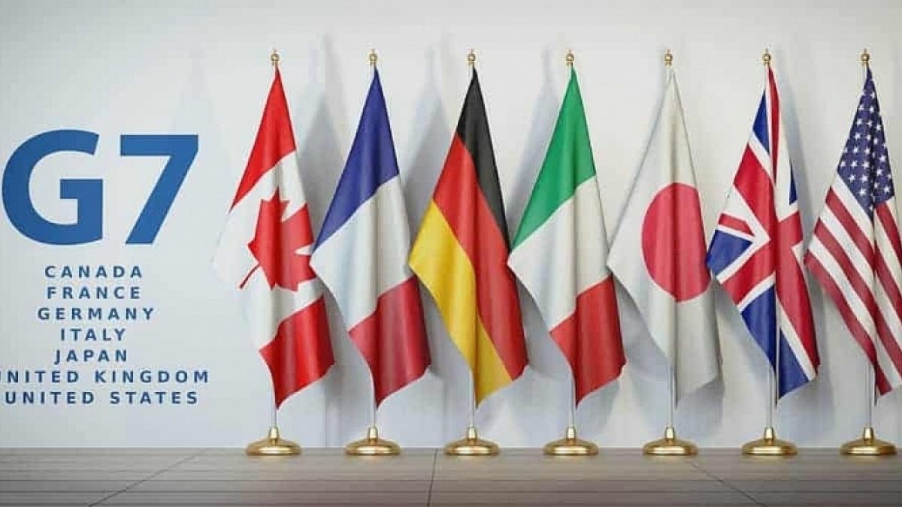
Vai trò của các trung tâm, tổ chức kinh tế, tài chính quốc tế và khu vực ngày càng lớn.

Slide 17


Slide 18
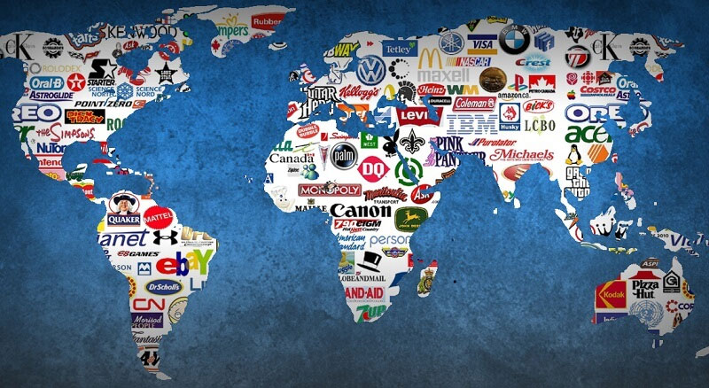
Bên cạnh đó, hoạt động của các công ty xuyên quốc gia cũng có ảnh hưởng ngày càng lớn trong các ngành, các lĩnh vực của nền kinh tế thế giới.

Slide 19

Trong một thế giới đa cực, các quốc gia vừa cạnh tranh vừa hợp tác nhằm vươn lên và khẳng định vị thế của mình. Xu thế đa cực đem lại những thời cơ lớn nhưng cũng tạo ra không ít thách thức cho các nước.
Thảo luận
“Hiện nay cục diện thế giới theo xu hướng đa cực, đa trung tâm diễn ra nhanh hơn”. Theo em xu thế đó mang lại những cơ hội và thách thức nào cho Việt Nam trong công cuộc phát triển đất nước?

Slide 20
Quý thầy cô có nhu cầu về các bài giảng PowerPoint và giáo án word lịch sử từ khối 6-12.
Vui lòng liên hệ số điện thoại 0981457911 (cũng là số Zalo).
Ngoài ra còn hỗ trợ về SKKN, biện pháp thi GVG và thao giảng, chuyên đề.
Page: https://www.facebook.com/groups/baigianglichsu
BÀI 3: TRẬT TỰ THẾ GIỚI SAU CHIẾN TRANH LẠNH
b. Xu thế đa cực
- Mỹ bị suy giảm sức mạnh tương đối trong tương quan so sánh với các cường quốc khác.
- Các trung tâm quyền lực ngày càng vươn lên, khẳng định sức mạnh về kinh tế, quân sự, chính trị đối với thế giới.
- Vai trò của các trung tâm, tổ chức kinh tế, tài chính quốc tế và khu vực ngày càng lớn.
- Xu thế đa cực đem lại những thời cơ lớn nhưng cũng tạo ra không ít thách thức cho các nước.

Slide 21


LUYỆN TẬP

Slide 22







TRÒ CHƠI
Nhạc nền

Slide 23









Sau khi các nước xã hội chủ nghĩa ờ Đông Âu sụp đổ và Liên Xô tan rã nước nào ra sức thiết lập thế giới đơn cực
Nga
Trung Quốc
Anh
Mỹ
Khi đến mỗi Slide, thầy cô
nhấp chuột trái 1 lần hoặc
phím mũi tên qua phải thì câu hỏi và đáp án sẽ tự xuất hiện.
Sau khi HS đưa ra đáp án qua Camera, thầy cô nhấp vào đáp án đúng để xác nhận đáp án.
Để chuyển sang câu hỏi tiếp theo, thầy cô nhấp phím mũi tên qua phải 2 lần hoặc
nhấp chuột trái 2 lần.

Slide 24
Vào khoảng thời gian nào trật tự thế giới từng bước chuyển sang đa cực?
Đầu thế kỉ XXI
Đầu thế kỉ XX
Đầu thế kỉ XIX
Đầu thế kỉ XVIII
Khi đến mỗi Slide, thầy cô
nhấp chuột trái 1 lần hoặc
phím mũi tên qua phải thì câu hỏi và đáp án sẽ tự xuất hiện.
Sau khi HS đưa ra đáp án qua Camera, thầy cô nhấp vào đáp án đúng để xác nhận đáp án.
Để chuyển sang câu hỏi tiếp theo, thầy cô nhấp phím mũi tên qua phải 2 lần hoặc
nhấp chuột trái 2 lần.

Slide 25
Năm 2010 nước nào vượt qua Nhật Bản trở thành nền kinh tế lớn thứ 2 của thế giới
Nước Nga
Nước Trung Quốc
Nước Anh
Nước Pháp
Khi đến mỗi Slide, thầy cô
nhấp chuột trái 1 lần hoặc
phím mũi tên qua phải thì câu hỏi và đáp án sẽ tự xuất hiện.
Sau khi HS đưa ra đáp án qua Camera, thầy cô nhấp vào đáp án đúng để xác nhận đáp án.
Để chuyển sang câu hỏi tiếp theo, thầy cô nhấp phím mũi tên qua phải 2 lần hoặc
nhấp chuột trái 2 lần.

Slide 26
Nhóm kinh tế nào là một liên minh gồm 7 nước có nền công nghiệp tiên tiến: Anh, Mỹ, Đức, Nhật Bản, Pháp, Canada và Italy
G5
G6
G7
G8
Khi đến mỗi Slide, thầy cô
nhấp chuột trái 1 lần hoặc
phím mũi tên qua phải thì câu hỏi và đáp án sẽ tự xuất hiện.
Sau khi HS đưa ra đáp án qua Camera, thầy cô nhấp vào đáp án đúng để xác nhận đáp án.
Để chuyển sang câu hỏi tiếp theo, thầy cô nhấp phím mũi tên qua phải 2 lần hoặc
nhấp chuột trái 2 lần.

Slide 27

CẢM ƠN CÁC BẠN
ĐÃ GIẢI CỨU CHÚNG TỚ!

Slide 28





VẬN DỤNG

Slide 29


VẬN DỤNG
Theo em tuyên bố: “Việt Nam là bạn là đối tác tin cậy và thành viên có trách nhiệm trong cộng đồng quốc tế” phản ánh Việt Nam hướng đến xu hướng nào của trật tự thế giới sau chiến tranh lạnh (1991)?

